Slide 1



INSTITUTO NACIONAL DE QUALIFICAÇÕES DE ANGOLA
(INQA)
Julho/2025

Slide 2
Governança. Enquadramento Político-Estratégico
. Lei do Sistema Nacional da Formação Profissional. Lei Nº 16/24 de 22 de Outubro.
PDN 2023-2027 – Programa: Emprego, Empreendedorismo e Formação Profissional.
Decreto Presidencial 225/23 de 30 de Novembro.
Plano Nacional de Desenvolvimento do Capital Humano - ACH 2023-2037
Decreto Presidencial 122/24 de 4 de Junho.
Agenda Nacional Para o Emprego. Programa: Consolidação do Sistema Nacional de Qualificações. Decreto Presidencial 226/23 de 5 de Dezembro.

Slide 3
Alinhamento com Instrumentos Estratégicos Internacionais
AGENDA 2030 - Objectivos de Desenvolvimento Sustentável;
AGENDA 2050 da SADC assente em três (3) pilares:
  Desenvolvimento Industrial e Integração de Mercados,
  Desenvolvimento de Infra-estruturas de Apoio à Integração Regional;
  Desenvolvimento do Capital Social e Humano.
AGENDA 2063 da União Africana “Aspirações Africanas para a África que Queremos”.
ESTRATÉGIA CONTINENTAL DE EDUCAÇÃO PARA ÁFRICA - CESA-25 - orienta a implementação de Quadros Nacionais de Qualificações e Quadros Regionais de Qualificações para facilitar a criação de múltiplas vias de aquisição de aptidões e competências, bem como a mobilidade dos cidadãos e desenvolver um Quadro Continental de Qualificações vinculado às qualificações regionais e aos Quadros Nacionais de Qualificações.
DOCUMENTO DE POLÍTICA DO AFRICAN CONTINENTAL QUALIFICATIONS FRAMEWORK
- ACQFII (2023-2026) - Aprovado por todos os países membros em Julho de 2023, em Adis Abeba. O ACQF é uma iniciativa de política da União Africana, financiada pela União Europeia e gerida pela European Training Foundation (ETF).

Slide 4
Enquadramento Legal. Estrutura Organizativa
O Ministério da Administração Pública, Trabalho e Segurança Social (MAPTSS) é o Departamento Ministerial, a quem compete no âmbito das suas atribuições, por via do Instituto Nacional de Qualificações (INQ), a implementar do Sistema Nacional de Qualificações.
Data de criação do INQ: Julho de 2022, pelo Decreto Presidencial 208/22 de 23 de Julho.
O Regime Jurídico do Sistema Nacional de Qualificações, Aprovado pelo Decreto Presidencial N. 210/22 de 23 de Julho .

Slide 5
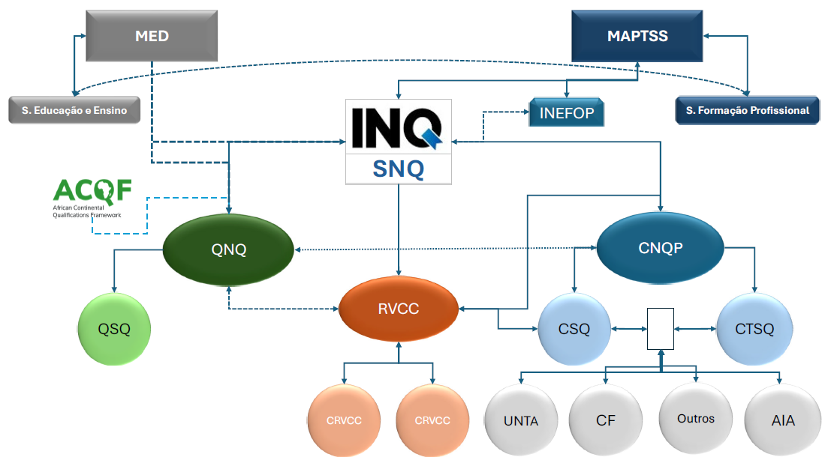

Slide 6
Missão e Principais Atribuições do INQ
MISSÃO - Contribuir para a melhoria dos níveis de qualificações dos jovens e adultos, através da disponibilização de uma oferta atractiva e diversificada de qualificações, promover e valorizar a formação inicial, contínua e a aprendizagem ao longo da vida e inserção de jovens e adultos qualificados no mercado de trabalho.
Assegurar um Sistema de Qualificações com padrões internacionalmente reconhecidos, por via de um processo de referenciação do Quadro Nacional de Angola com outros Quadros de Qualificações (SADC/ACQF/QE...);
Gerir e manter actualizado o Catálogo Nacional de Qualificações Profissionais;
Promover o reconhecimento internacional das qualificações nacionais;
Promover a articulação entre a Formação Profisional e o Ensino Técnico
Profissional (MINISTÉRIO DA EDUCAÇÃO).

Slide 7
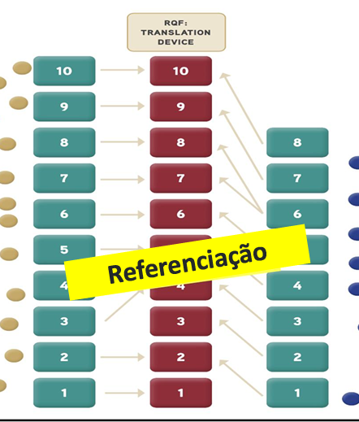
Jornada de Referenciação da ACQF

Slide 8
Recomendações
2º Fórum dos Quadros de Qualificações, realizado em Setembro de 2024, em Luanda, República de Angola;
Reunião dos ministros do Emprego, Trabalho e Parceiros Sociais da Comunidade de Desenvolvimento da África Austral (SADC), realizada em Março de 2024, em Victoria Falls, República do Zimbabwe.
Critérios de referência do ACQF
Descritores de nível
Abordagem baseada nos resultados de aprendizagem
Qualificações no QNQ
Garantia de qualidade
Critério 1
Critério 2
Critério 3
Critério 4

Slide 9
Critério de Referência 1 do ACQF: Existe uma ligação clara e demonstrável entre os níveis de qualificação no quadro ou sistema nacional de qualificações e os descritores de nível do ACQF.
DOMÍNIOS DE APRENDIZAGEM/ DIRECTRIZ 2 ACQF
CONHECIMENTOS |  | COMPETÊNCIAS/APTIDÕES |  | AUTONOMIAS E RESPONSABILIDADES/ RESPONSABILIDADES E AUTONOMIAS
ACQF | QNQA | ACQF | QNQA | ACQF | QNQA
"Conhecimento" inclui vários tipos de conhecimento, como factos, princípios e teorias em várias áreas. | “Conhecimento” o acervo de factos, princípios, teorias e práticas relacionadas com uma área de estudo, trabalho ou formação profissional, enquanto resultado da assimilação de informação através da aprendizagem. | "Competências" referem-se à capacidade de usar o conhecimento para responder a informações e resolver problemas. As competências incluem competências cognitivas, de comunicação, digitais, ambientais, de inovação, práticas e sociais. | “Aptidão” a capacidade de aplicar conhecimentos e utilizar recursos adquiridos para concluir tarefas e solucionar problemas, inclusive a aplicação do pensamento lógico, intuitivo e criativo e as destrezas manuais e o domínio de métodos e ferramentas. | “Autonomia e responsabilidade” refere-se ao contexto e à extensão da aplicação da autonomia e responsabilidade. | “Responsabilidade e Autonomia” a capacidade de aplição; de forma autónoma, o conhecimento, as aptidões e as capacidades pessoais, sociais e/ou metodológicas, em situações profissionais ou em contextos de estudo, trabalho ou formação profissional para efeitos de desenvolvimento profissional e pessoal.

Slide 10
 | NÍVEIS DE QUALIFICAÇÃO | ESTRUTURA DO QUADRO NACIONAL DE QUALIFICAÇÕES DA REPÚBLICA DE ANGOLA
 |  | EDUCAÇÃO, ENSINO E FORMAÇÃO PROFISSIONAL (TVET) |  | ENSINO SUPERIOR
ENSINO SUPERIOR | Nível 10 |  |  | Doutoramento
 | Nível 9 |  |  | Mestrado
 | Nível 8 |  |  | Licenciatura
 | Nível 7 |  |  | Bacharelato
ENSINO SECUNDÁRIO TÉCNICO-PROFISSIONAL E FORMAÇÃO PROFISSIONAL | Nível 6 |  | Formação Profissional Nível 5
 | Nível 5 | Ensino Secundário Pedagógico | Formação Profissional Nível 4
 |  | 2º Ciclo do Ensino Secundário Técnico-Profissional
 | Nível 4 | 2º Ciclo do Ensino Secundário Geral | Formação Profissional Nível 3
 | Nível 3 | 1º Ciclo do Ensino Secundário Técnico-Profissional | Formação Profissional Nível 2
 | Nível 2 | 1º Ciclo do Ensino Secundário Geral | Formação Profissional Nível 1
 | Nível 1 | Ensino Primário

Slide 11
CONHECIMENTO
APTIDÕES
RESPONSABILIDADES e AUTONOMIAS
Descritores de Níveis do
QNQA
Conhecimentos especializados em mais de uma área e capacidade para recolher, analisar e sistematizar uma vasta gama de informação teórica e técnica.
Aptidões e habilidades profissionais especializadas aplicáveis a contextos variados e formula respostas para problemas complexos.
Executa tarefas e actividades com total autonomia e independência; gere processos e resultados de trabalhos e assume responsabilidades pelos resultados próprios ou de grupo.
Nível 6
Conhecimentos especializados em pelo menos uma área de estudo e/ou trabalho, e capacidade para analisar informação e produzir argumentos coerentes.
Aptidões e habilidades profissionais aplicáveis a contextos variados e recorre a procedimentos padronizados e não padronizados.
Executa tarefas e actividades sob orientação geral ou de modo semi-independente e assume responsabilidades de supervisão pelos resultados próprios ou de grupo.
Nível 5
Conhecimentos incorporando conceitos téoricos e técnicos e capacidade para analisar informações básicas.
Aptidões e habilidades profissionais aplicáveis a contextos conhecidos ou desconhecidos e recorre a procedimentos rotineiros e não rotineiros.
Executa tarefas e actividades sob supervisão geral ou com auto-orientação e assume responsabilidades limitadas pelos resultados próprios ou de grupo.
Nível 4
Conhecimentos básicos e operacionais e capacidade para interpretar informação básicas.
Aptidões e habilidades profissionais aplicáveis a contextos simples e recorre com limitações na procura de soluções para problemas rotineiros.
Executa tarefas e actividades sob supervisão geral, com limitada responsabilidades pelos resultados próprios.
Nível 3
Conhecimentos básicos aplicados a um conjunto limitado e definido de actividades , com recurso à comunicação oral e escrita.
Aptidões e habilidades profissionais básicas operacionais aplicáveis a contextos de realização de tarefas e actividades simples e rotineiras.
Executa tarefas e actividades sob supervisão directa , num contexto ou ambiente estruturado, com responsabilidades e autonomia limitada.
Nível 2
Conhecimentos básicos aplicados a um conjunto muito limitado e definido de actividades.
Aptidões e habilidades profissionais básicas operacionais aplicáveis a contextos de realização de tarefas e actividades limitadas e rotineiras.
Executa tarefas e actividades sob supervisão directa, num contexto ou ambiente estruturado, sem autonomia própria.
Nível 1

Slide 12
Directriz 2 do ACQF
Esta diretriz propõe um conjunto de descritores de nível para o ACQF, que permite comparar os níveis de qualificações em termos de resultados de aprendizagem, abraça um objetivo de aprendizagem ao longo da vida orientado para o futuro, reconhece todas as formas de aprendizagem (formal, não formal e informal) e abrange todo o espectro de qualificações, incluindo educação geral, EFTP e ensino superior.
Decreto Presidencial nº.210/22 de 23 de Julho
SECÇÃO I - Quadro Nacional de Qualificações
ARTIGO 10.°
(Âmbito)
O Quadro Nacional de Qualificações abrange todos os diplomas e certificados emitidos e ou reconhecidos pelas entidades nacionais competentes, designadamente do Ensino Primário, Secundário, Ensino Superior e da Formação Profissional, assim como os resultantes de processos de reconhecimento, validação e certificação de competências profissionais adquiridas por vias não formais ou informais.

Slide 13
ARTIGO 11.°
(Objectivos)
O Quadro Nacional de Qualificações visa os seguintes objectivos:
Integrar e articular as qualificações obtidas no âmbito dos diferentes Sistemas de Educação e Ensino e de Formação Profissional, assim como as obtidas por via da experiência profissional ou aprendizagem não formal e informal;
Melhorar a transparência das qualificações, possi­bilitando a identificação e a comparabilidade do seu valor no mercado de trabalho, na educação e na formação, bem como noutros contextos da vida pessoal e social;
Permitir a transferência e acumulação de crédi­tos na educação, na Formação Profissional e no Ensino Superior, quando possível, a fim de potenciar a mobilidade dos cidadãos e facilitar o reconhecimento das competências adquiridas ao longo da vida;
Promover o reconhecimento, a validação, a certi­ficação e a qualidade das qualificações obtidas;
Possibilitar a comparabilidade das qualificações nacionais com as de outros Países;
Promover ligações e/ou referenciações a outros quadros de qualificações.

Slide 14
ARTIGO 12°
(Estrutura do Quadro Nacional de Qualificações)
O Quadro Nacional de Qualificações estrutura-se em dez níveis de qualificações, sendo que os níveis 1, 2, 3, 4, 5 e 6 correspondem às qualificações de níveis não superior e os níveis 7, 8, 9 e 10 às qualificações de nível superior.
Os níveis de qualificação, enquanto indicadores de complexidade e/ou profundidade dos resultados de apren­dizagem, especificam as competências correspondentes às qualificações que lhes dizem respeito, e estabelecem o enun­ciado daquilo que o aprendente deve conhecer, compreender e ser capaz de realizar ou fazer, aquando da conclusão de um processo de aprendizagem.

Slide 15
Critério de Referência 2 do ACQF: Os quadros ou sistemas nacionais de qualificações baseiam-se em princípios de resultados de aprendizagem e estão relacionados com acordos de reconhecimento da aprendizagem prévia (incluindo não formal e informal) e, quando apropriado, com sistemas de crédito.
Aprovado em Conselho de Ministros, 5 diplomas de regulamentação do SNQ, aguardam a sua publicação.
  Reconhecimento, Validação e Certificação de Competências RVCC;
  Em curso (transferência da metodologia para as equipas do INQ), elaboração de instrumentos técnicos e metodológicos, manual de apoio, guias metodológicos, guiões de entrevistas, elaboração de qualificações profissionais …;
  Disseminação do Decreto Presidencial que Aprova o Regime Jurídico do RVCC / Sistema Nacional de Qualificações.
  Capacitação das equipas, técnicos de orientação, coordenadores, formadores, organização dos júris para validação de competências…..

Slide 16
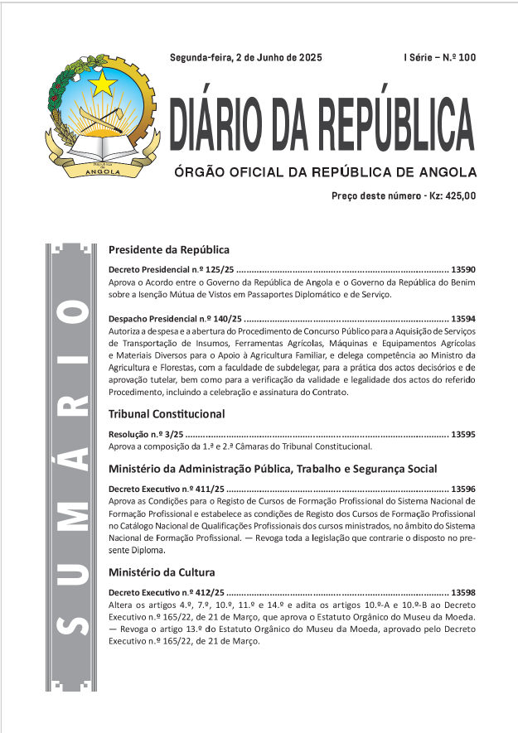
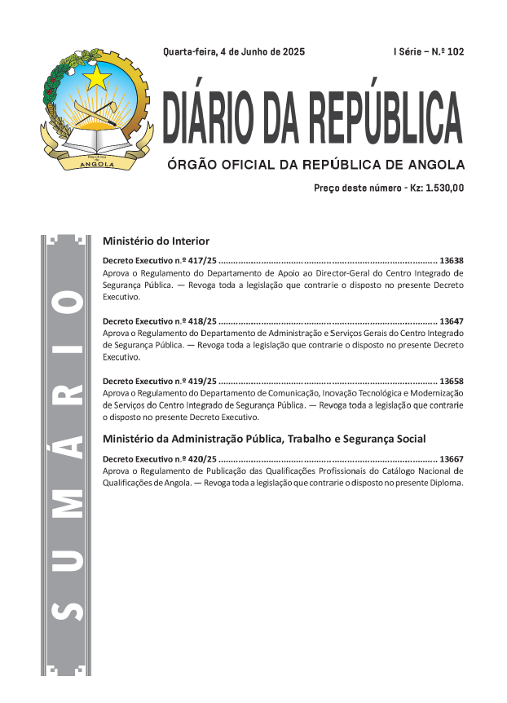

Critério de Referência 3 do ACQF: Existem processos e procedimentos transparentes para incluir as qualificações no NQF ou para descrever o lugar das qualificações no NQS, e as informações sobre as qualificações são acessíveis, fiáveis e verificáveis num ou mais registos nacionais de qualificações.

Slide 17
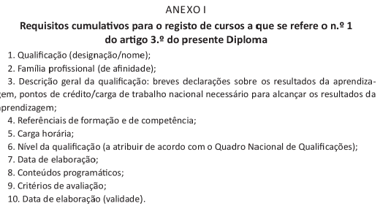
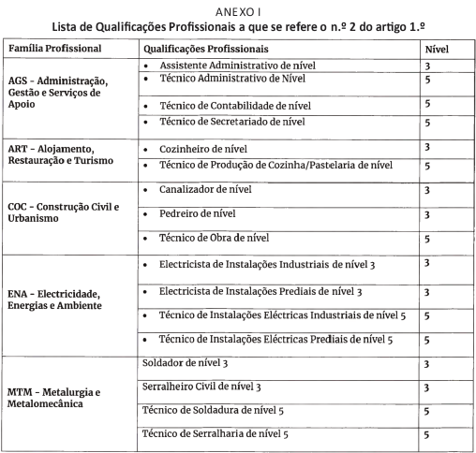
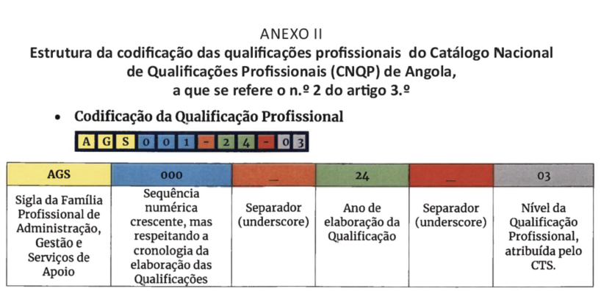

Slide 18
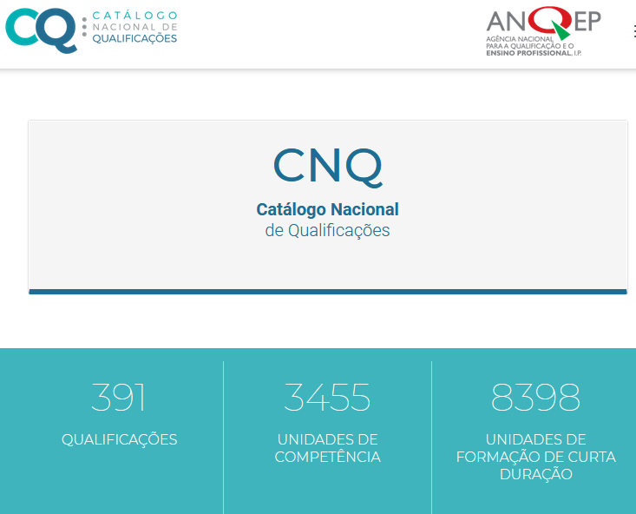

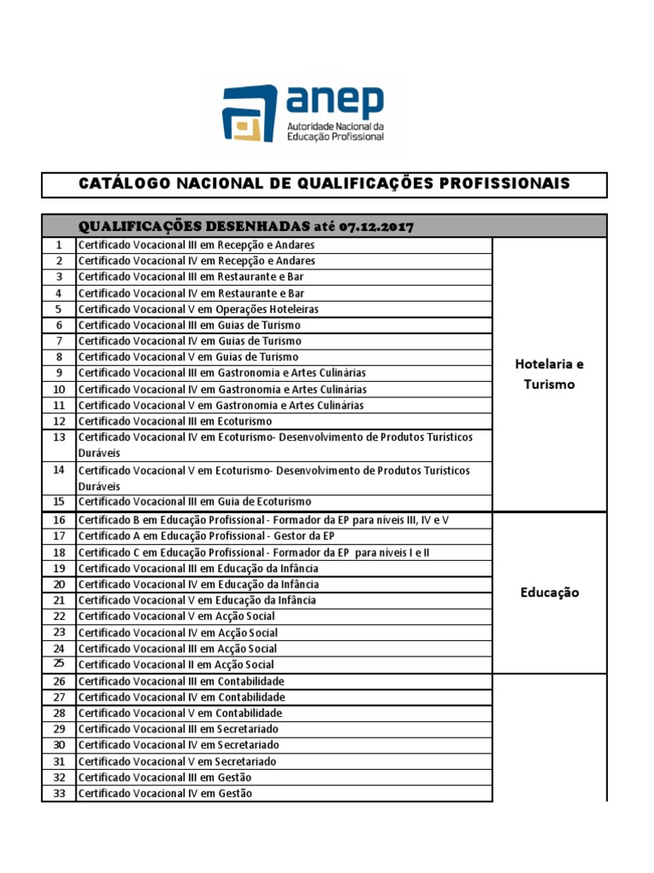
CÓDIGO QP | QUALIFICAÇÃO PROFISSIONAL | NÍVEL QP | PERFIL PROFISSIONAL + PROGRAMA FORMATIVO | REFERENCIAL RVCC PROFISSIONAL
AGA001_5 | Gestão da produção agro-pecuária | 5 |  | –
AGA002_4 | Horticultura | 4 |  | –
AGA003_3 | Produção Semi-intensiva de ruminantes | 3 |  | –
AGA004_2 | Atividades Básicas da Agricultura | 2 |  | –

Slide 19


Disponibilizadas no Website Institucional do INQA https://inq.gov.ao/pt,
Catálogo Nacional de Qualificações Profissionais — Instituto Nacional de Qualificações
Qualifications and Credentials
Platform (QCP)

Slide 20
Critério de Referência 4 do ACQF: O sistema nacional de garantia de qualidade para a educação e formação refere-se ao quadro ou sistema nacional de qualificações e é consistente com os princípios de garantia de qualidade do Quadro Continental Africano de Qualificações (ACQF).
Aprovado o Decreto Executivo Conjunto que aprova o Regime Jurídico do Sistema para o Acompanhamento e Garantia da Qualidade do Ensino Secundário Técnico-Profissional e da Formação Profissional em angola.
Roteiro de visitas
Definição de Indicadores
Elaboração dos Instrumentos de Acompanhamento
Estrutura do Relatório Anual da Qualidade

Slide 21
Principais Desafios
Continuar com disseminação do SNQ e as matérias relacionadas: garantia da qualidade, créditos, RVCC/RPL, micro-credenciais, competências verdes e digitais, referenciação dos QNQ, certificação de entidades formadoras ….;
Implementar um Sistema Integrado de Gestão e Informação, para disponibiização das qualificações e novos programas alinhados com o QNQ;
Dar continuidade à realização de novos diagnósticos Sectoriais em Famílias Profissionais/ Sectores Produtivos estratégicos para o desenvolvimento e com potencial de empregabilidade;
Dar continuidade ao processo de elaboração de novas qualificações, expandir o Catálogo Nacional de Qualificações Profissionais;
Participar, efectivamente, do processo de referenciação do QNQ;
Integrar as competências verdes e digitais no contexto do QNQ, sendo uma das recomendações do 2º Fórum dos QNQ.

Slide 22
MUITO OBRIGADA!

